Slide 1


WAY TO ENTERPRISE
Loging
1

Slide 2
Mục đích bài học
Tìm hiểu về kiến thức cơ bản về Loging tập trung
Hướng dẫn cài đặt và cấu hình hệ thống Loging sử dụng (ELK)

Slide 3
Mục Lục
System Log
Centre Loging
Notes:
Trong phần này chúng ta tập trung học về log của hệ thống và đẩy nó về hệ thống log tập trung.
log hệ thống (system log) ở đây được hiểu là log hoạt động của lớp OS. Ngoài ra cũng sẽ có nhiều lớp có log khác nữa từ phần cứng đến tận ứng dụng ( 6lớp) - giống như monitoring ( cũng có 6 lớp monitor khác nhau)

Slide 4
Mục Lục
System Log
Centre Loging

Slide 5
System Loging
The syslog standard
Facilities and severities
Syslog servers
Logging rules
Where logs are stored
How to generate your own log messages
Rotating log files
Notes:
Chúng ta cùng tìm hiểu 7 mục chính của log hệ thống:
Tiêu chuẩn nhật ký hệ thống
Cơ sở vật chất và mức độ nghiêm trọng
Máy chủ nhật ký hệ thống
Quy tắc ghi nhật ký
Nơi nhật ký được lưu trữ
Cách tạo thông điệp tường trình của riêng bạn
Xoay các tập tin nhật ký

Slide 6
The Syslog Standard
Aids in the processing of messages.
Allows logging to be centrally controlled.
Uses facilities and severities to categorize messages.
Notes:
Tiêu chuẩn nhật ký hệ thống
Hỗ trợ xử lý tin nhắn.
Cho phép việc ghi nhật ký được kiểm soát tập trung.
Sử dụng cơ sở vật chất và mức độ nghiêm trọng để phân loại tin nhắn.

Slide 7
Number Keyword Description
kern
user
mail
daemon
auth
syslog
lpr
news
uucp
clock
kernel messages
user-level
messages mail system
system daemons
security/authorization messages
messages generated by syslogd
line printer subsystem
network news subsystem UUCP subsystem
daemon
Notes:
Bản thân log hệ thống ta có thể tìm thấy tại thư mục /var/log/messenger (centos) ; vào trong đó ta sẽ thấy nó được phân loại thành rất nhiều hạng mục khác nhau:
log kernel: kern là log lớp kernel của hệ điều hành
log user: là log sinh ra bởi user
log deamon: log sinh ra bởi các tiến trình deamon
log syslog: là system log được sịnh ra
log auth: hoạt động đăng nhập ssh vào hệ thống
…..
Việc phân loại này theo chức năng này giúp ta dễ dàng tim thấy sự kiện cần xem.

Slide 8
Number Keyword Description
11​ | ftp​ | FTP daemon​
12​ | -​ | NTP subsystem​
13​ | -​ | log audit​
14​ | -​ | log alert​
15​ | cron​ | clock daemon​
16​ | local0​ | local​ | use​ | 0​ | (local0)​
16​ | local1​ | local​ | use​ | 0​ | (local1)​
16​ | local2​ | local​ | use​ | 0​ | (local2)​
16​ | local3​ | local​ | use​ | 0​ | (local3)​
...​ | ​ | ​ | ​ | ​ | ​
23​ | local7​ | local​ | use​ | 7​ | (local7)​
Notes:
log ftp : log hoạt động của ftp server
log cron:
log local 0- 7
Việc phân loại này theo chức năng này giúp ta dễ dàng tim thấy sự kiện cần xem.

Slide 9
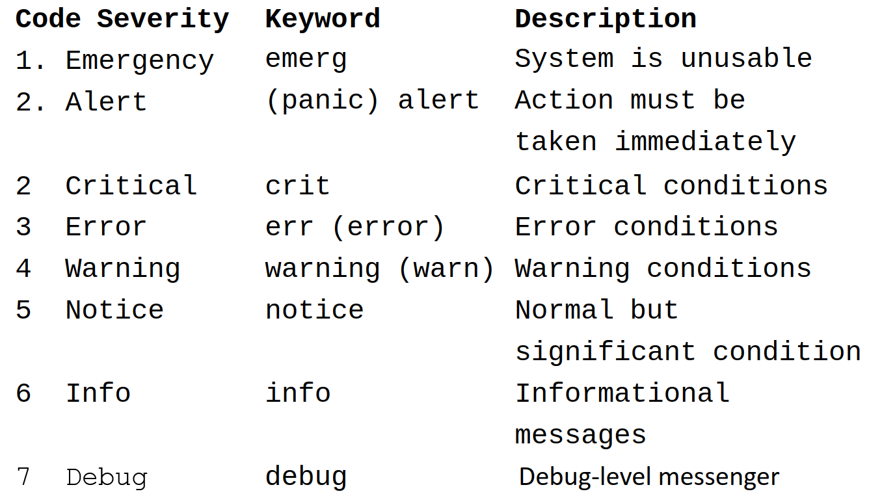
Number Keyword Description
Notes:
Phân loại theo mức độ nghiêm trọng cần quan tâm: từ 1 đến 7
tùy theo mức độ cần chi tiết ta có thể lựa chọn ứng dụng in ra log chỉ dến lớp 1-4 thôi, hay in tất cả log lỗi từ 1-7. Đây là sự lựa chọn. Vì in càng nhiều log sẽ tốn càng nhiều bộ nhớ. và việc tìm đúng log cần thiết sẽ khó khăn hơn.

Slide 10
Syslog Servers
Process syslog messages based on rules.
syslogd
rsyslog
syslog-ng
Notes:
System log mặc định được ghi vào /var/log/messenger theo tiêu chuẩn đầu ra stdin và stderr và được ghi xuống file nhật ký log.
chúng ta có thể sử dụng thêm những phần mềm phụ trợ để hỗ trợ gom log và xem log, quản lý log 1 cách tập trung hơn.
những phần mềm đó gọi là syslog server. Có tên của 3 phần mềm có thể kể tên ở đây, đều đạt được mục đích
Xử lý thông báo nhật ký hệ thống dựa trên các quy tắc.
syslogd
rsyslog
syslog-ng

Slide 11
rsyslog
/etc/rsyslog.conf:
$IncludeConfig /etc/rsyslog.d/*.conf
Notes:
Với phần mềm gom log. Rsyslog. ta có thể tìm thấy file config của chúng ở đây /etc/rsyslog.conf

Slide 12
Logging Rules
Selector field
FACILITY.SEVERITY
mail.*
mail
FACILITY.none
FACILITY_1.SEVERITY; FACILITY_2.SEVERITY
Action field
Determines how a message is processed
Notes:
Trong file config ta cần xác dịnh các quy tắc để lấy log
lấy log theo phân loại (facility) và theo mức độ nghiêm trọng( severrity). facility và severrity là gì đã giới thiệu ở slide trên

Slide 13
Example Logging Rule
mail.* /var/log/mail.log
mail.info -/var/log/mail.info
mail.warn -/var/log/mail.warn
mail.err -/var/log/mail.err
auth,authpriv.* -/var/log/auth.log
*.*;auth.none,authpriv.none -/var/log/syslog
*.info;mail.none;authpriv.none;cron.none /var/log/messages
Notes:
Dưới dây ta có 1 vài ví dụ lấy log như thế nào. giải thích ý nghĩa của từng dòng.

Slide 14
Caching vs Non-caching
Caching is used if the path starts with a hyphen -
mail.info -/var/log/mail.info
You may lose some messages during a system crash if you are using caching mode.
Using caching mode can improve I/O performance.
Notes:
Bộ nhớ đệm được sử dụng nếu đường dẫn bắt đầu bằng dấu gạch nối
mail.info -/var/log/mail.info
Bạn có thể mất một số tin nhắn khi hệ thống gặp sự cố nếu bạn đang sử dụng chế độ bộ nhớ đệm.
Sử dụng chế độ bộ nhớ đệm có thể cải thiện hiệu suất I/O.

Slide 15
logger
logger [options] message
Options:
-p FACILITY.SEVERITY
-t TAG
Notes:
để ghi log từ ứng dụng vào file ta dùng lệnh logger theo hướng dẫn trên.

Slide 16
logger
$ logger -p mail.info -t mailtest "Test."
$ sudo tail -1 /var/log/mail.log
Apr 4 14:33:16 linuxsvr mailtest: Test.
Notes:
Trong ví dụ này: sau ghi log xong. a kiểm tra bằng cách mở file /var/log/mail.log và thấy dòng log mà logger vừa ghi xuống.

Slide 17
logrotate
/etc/logrotate.conf:
include /etc/logrotate.d
Notes:
Logrotate là tính năng quay vòng log. nghĩa là gì? Ví dụ: log được lưu theo ngày. mỗi ngày tách ra thành 1 file mới.
nhưng chúng ta chỉ muốn lưu log trong 7 ngày gần nhất. và các ngày cũ hơn sẽ tự đọng xoa sau 7 ngày. dến ngày thứ 8 sẽ lưu file mới và sẽ xóa log cũ nhất (ngày 1) đi
ta có thể tìm thấy chỗ cấu hình chúng tại file config /etc/logrotate.conf

Slide 18
Example logrotate.conf
weekly rotate 4 create compressed
include /etc/logrotate.d
/var/log/debug
/var/log/messages
{
rotate 4 weekly missingok notifempty compress sharedscripts postrotate
reload rsyslog >/dev/null 2>&1 || true endscript
}
Notes:
trong ví dụ này:
file log debug và messenger tai folder /var/log sẽ được quay vòng sau 4 tuần
ý nghĩa các tham sốsố thiết lập:
Create : Phân quyền cho file log mới sau khi rotate
Compress: Logrotate sẽ nén tất cả các file log lại sau khi đã được rotate mặc định bằng gzip
missingok: Nếu file log bị mất hoặc không tồn tại *.log thì logrotate sẽ tự động di chuyển tới phần cấu hình log của file log khác mà không cần phải xuất ra thông báo lỗi
notifempty Không rotate log nếu file log này trống
compress Logrotate sẽ nén tất cả các file log lại sau khi đã được rotate mặc định bằng gzip
notifempty: Không rotate log nếu file bootlog này trống
postrotate [command] endscript Để chạy lệnh sau khi quá trình rotate kết thúc, chúng ta đặt lệnh thực thi nằm giữa postrotate và endscript

Slide 19
Mục Lục
System Log
Centre Loging

Slide 20
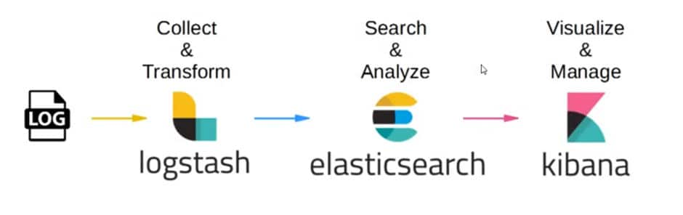
Centre Loging
Hiện trạng : Log của ứng dụng phân tán theo nhiều layer khác nhau
Nhu cầu: Cần gom tất cả log lại một nơi để có thể xem và phân tích log một nơi duy nhất
Giải pháp: Cần đưa ra giải pháp xây dựng hệ thống Loging tập trung: example Elastichsearch + Logstash + Kibana (ELK)
Notes:
Hiện trạng : Log của ứng dụng phân tán theo nhiều layer khác nhau
Nhu cầu: Cần gom tất cả log lại một nơi để có thể xem và phân tích log một nơi duy nhất
Giải pháp: Cần đưa ra giải pháp xây dựng hệ thống Loging tập trung: example Elastichsearch + Logstash + Kibana (ELK)

Slide 21
Loging multi layer
Layer 6: Log Phần mềm dịch vụ ( Log Business Software)
Layer 5: Log Phần mềm hệ thống ( Log Database( PostgeSQL, MongoDB), Log Queue( Kafka, RabitMQ), Log Caching( Redis))
Layer 4: Log Phần mềm nền tảng ( K8s, docker, containerd..)
Layer 3: Log Hệ điều hành ( CPU, RAM, Disk, Network)
Layer 2: Log Hypervisor ( ảo hóa VM: Vmware, Hyper-V, KVM ..)
Layer 1: Log Phần cứng (IPMI, IDRAC, ILO)
Notes:
tương tự như metric monitoring cũng rất nhiều lớp (6 lớp) , ở dây log cũng xuất hiện đủ trên cả 6 lớp. tùy theo mục đích ta cần gom tất cả các lớp hoặc chỉ 1 vài lớp ta quan tâm về server log tập trung.

Slide 22
Elastichsearch + Logstash + Kibana (ELK)
Notes:
log tập trung: sẽ gom log ở nhiều layer khác nhau về 1 chỗ (ở đây là database elasticsearch) và dùng UI ( kibana) dể view log lên.
Để vận chuyển được log từ rất nhiều máy client khác nhau dến server log tập trung. bắt buộc ta dùng 1 phần mềm tên là logstash dể chuyển log đi. trước đó logstash sẽ đọc log từ trực tiếp file log trên ổ cứng hoặc ship log trung gian qua phần mềm beat or filebeat

Slide 23

Elasticsearch
Elasticsearch is a near real-time distributed search and analytics engine with high availability.
It is used for full-text search, structured search, analytics, or all three in combination.
It is built on top of the Apache Lucene library.
It is a schema-free, document-oriented data store
Notes:
Elaticsearch là công cụ phân tích và tìm kiếm được phân phối gần theo thời gian thực với tính sẵn sàng cao.
Nó được sử dụng để tìm kiếm toàn văn bản, tìm kiếm có cấu trúc, phân tích hoặc kết hợp cả ba.
Nó được xây dựng dựa trên thư viện Apache Lucene.
Nó là một kho lưu trữ dữ liệu hướng tài liệu, không có lược đồ

Slide 24
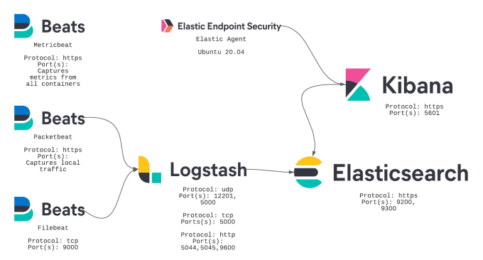
Port ElasticSearch and other
Port 9200: used to filter requests coming from outside the cluster. This process meets requests coming through the
REST APIs used for querying, indexing, and more.
Port 9300: used for inter-node communication. This occurs in the transport layer
Notes:
Cổng 9200: dùng để lọc các yêu cầu đến từ bên ngoài cụm. Quá trình này đáp ứng các yêu cầu đến từ
API REST được sử dụng để truy vấn, lập chỉ mục, v.v.
Cổng 9300: được sử dụng để liên lạc giữa các nút. Điều này xảy ra ở lớp vận chuyển

Slide 25
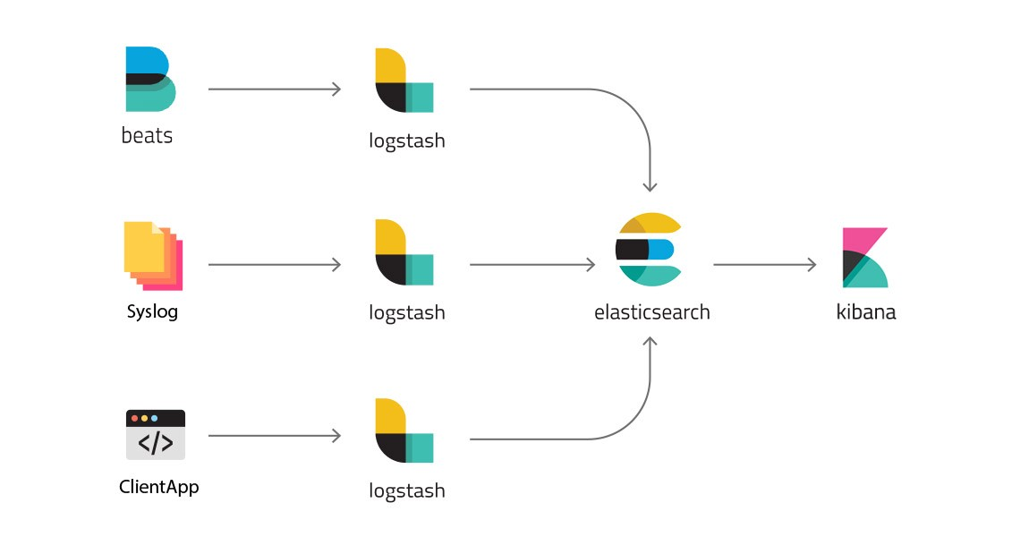
Logstash + Beats
Shipping log to Logstash
Collect log from file/stdin/stdout...
Software collect log Beats/syslog/clientapp
Notes:
Nhật ký vận chuyển tới Logstash
Thu thập nhật ký từ file/stdin/stdout...
Phần mềm thu thập log Beats/syslog/clientapp

Slide 26
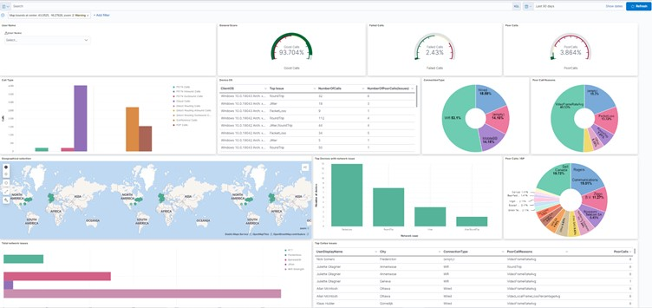
Kibana
Kibana - The visual front end for Logstash & Elasticsearch
Notes:
Kibana - Giao diện người dùng trực quan cho Logstash & Elaticsearch

Slide 27
Lab
Setup ELK
Connectivity: Elastichsearch vs Kibana vs Logstash
Notes:
Để hiểu rõ chúng ta sẽ làm bài thực hành xây dựng hệ thống log tập trung dùng ELK

Slide 28
Thank You

